Slide 1
人工智能与深度学习
机器学习（一）
华中科技大学 机械科学与工程学院
陈伟
2026
Notes:
各位同学，大家好！今天我们要开启 “机器学习（一）” 这门课程的学习。在接下来的课程里，我们会围绕人工智能与深度学习领域中机器学习的基础内容展开，一起探索机器学习的核心概念、方法和应用。

Slide 2
机器学习与人工智能
Notes:
在正式进入机器学习的细节之前，我们先明确一下机器学习和人工智能的关系。人工智能是一个非常广泛的领域，它旨在让机器具备类似人类的智能，能够完成一些需要人类智慧才能解决的任务。而机器学习，则是实现人工智能的重要手段之一。简单来说，机器学习就是让机器从数据中学习规律，进而利用这些规律解决实际问题。就像我们人类通过学习经验来提升能力一样，机器也能通过分析大量数据来 “提升” 自己解决问题的能力，这便是机器学习在人工智能体系中的核心作用。

Slide 3

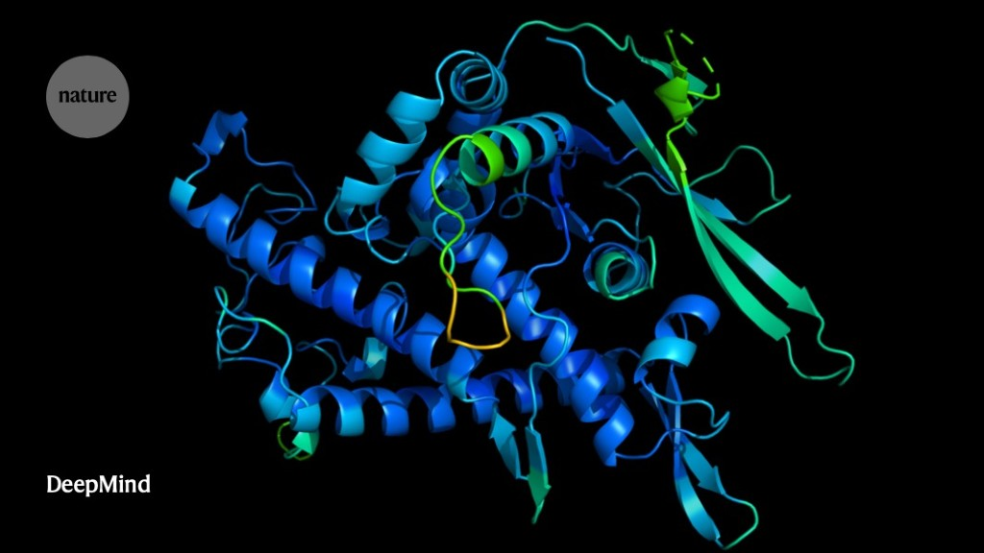

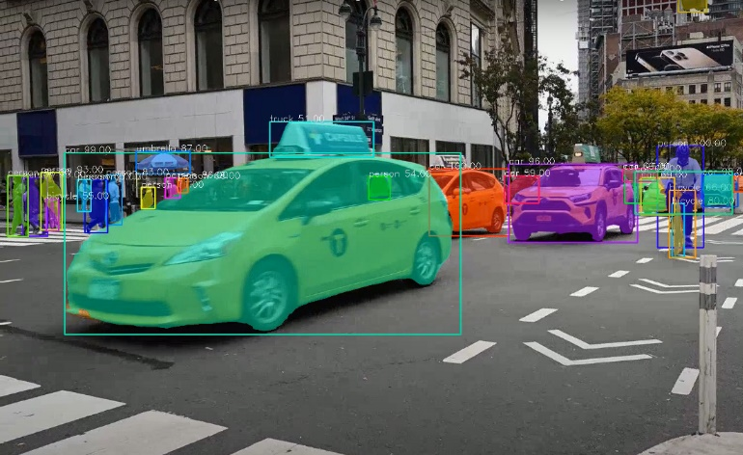
机器学习问题示例
Notes:
为了让大家更直观地理解机器学习能解决哪些问题，我们来看几个常见的示例。首先是 AlphaGo 与 Lee Sedol 的围棋对战，AlphaGo 正是通过机器学习，分析了大量的围棋棋谱，学习到了围棋的策略，最终在与世界顶级棋手的对战中取得了胜利，这展现了机器学习在复杂决策任务中的强大能力。还有 Google Translate 的实时翻译功能，它能准确地将一种语言翻译成另一种语言，也是依靠机器学习对海量语言数据的学习和分析。还有对路上的物体进行识别。这些例子都说明，机器学习已经渗透到我们生活的方方面面，解决了很多实际问题。

Slide 4
机器学习与人工智能的关系
基于统计学习的方法是当前人工智能的主流
“机器学习”与“统计学习”两个词在很多情况下是可以互换的
所以简单说，目前很多人工智能都是通过机器学习的方法来实现的
Notes:
上一页我们看了一些机器学习的应用示例，这一页我们进一步梳理机器学习与人工智能的关系。目前，基于统计学习的方法是当前人工智能领域的主流方法。大家可能会听到 “机器学习” 和 “统计学习” 这两个词，在很多情况下，它们是可以互换的。这是因为机器学习本质上是通过统计的方法从数据中挖掘规律，进而构建模型解决问题。所以简单来说，目前很多人工智能系统，都是通过机器学习的方法来实现其智能功能的。

Slide 5
机器学习基础
Notes:
从这一页开始，我们正式进入机器学习基础内容的学习。机器学习的整个流程，都是围绕数据展开的。首先我们需要获取数据，然后对数据进行处理，接着利用处理好的数据训练模型，最后用训练好的模型解决实际问题。

Slide 6
机器学习
机器学习是什么？
  基于数据得到决策的方法
数据是什么样的？
  数据本身可能很杂乱
    结构复杂，值缺失，字段错误……
  我们目前先关注整理好的、“干净的”数据
Notes:
首先，我们来明确 “机器学习是什么”。简单来说，机器学习就是基于数据得到决策的方法。也就是说，机器通过对大量数据的分析和学习，找到数据背后隐藏的规律，然后根据这些规律对新的情况做出决策或预测。
那 “数据是什么样的呢”？在实际情况中，数据本身可能非常杂乱，比如数据的结构复杂，有的数据值缺失，还有的字段存在错误等。不过，在我们课程的初始阶段，为了让大家更好地理解机器学习的核心逻辑，我们会先关注那些已经整理好的、“干净的” 数据。这些数据的特征和标签都比较明确，能帮助我们更清晰地理解模型的构建和训练过程。后续随着课程的深入，我们再逐步学习如何处理那些杂乱的实际数据。

Slide 7

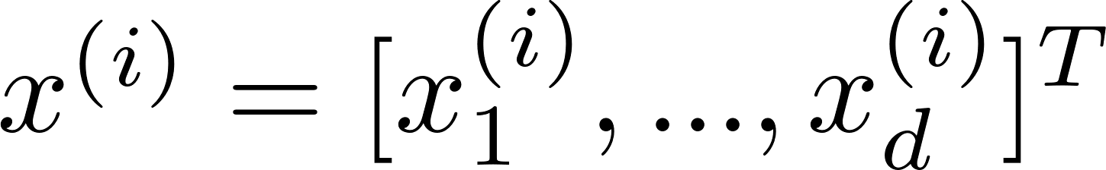
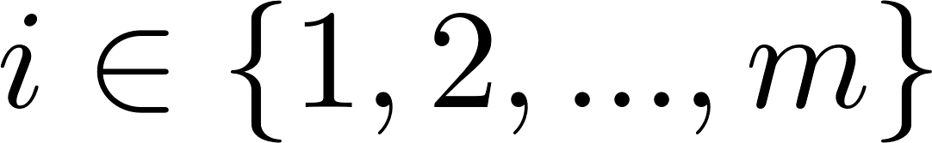
机器学习中的基础术语
训练数据中的相关术语
  个训练样本（samples）
  每个样本包含多个特征（feature），也叫属性（attribute）
    特征可能是连续值，也可能是离散值
  样本还可能（但不是必须）包含一个或多个标签（label）
Notes:
了解了机器学习的定义和数据的基本情况后，我们来学习几个机器学习中的基础术语。在训练模型时，我们会用到很多数据，其中每一条数据都可以称为一个训练样本。比如我们要训练一个预测房价的模型，每一套房子的相关数据，就是一个训练样本。每个样本又包含多个 “特征（feature）”，也叫属性（attribute）。特征是用来描述样本的相关信息，比如在房价预测的例子中，房子的面积、房间数量、地理位置等，都是样本的特征。这些特征可能是连续值，比如面积可以是 100 平方米、120 平方米等；也可能是离散值，比如房子是否靠近地铁，用 “是” 或 “否” 来表示。另外，样本还可能（但不是必须）包含一个或多个 “标签（label）”。标签是我们希望通过模型预测得到的结果，在房价预测中，房子的价格就是样本的标签。简单来说，特征是输入模型的信息，标签是模型输出的结果，而训练样本则是由特征和标签（如果有）组成的整体，是我们训练模型的基础数据。

Slide 8
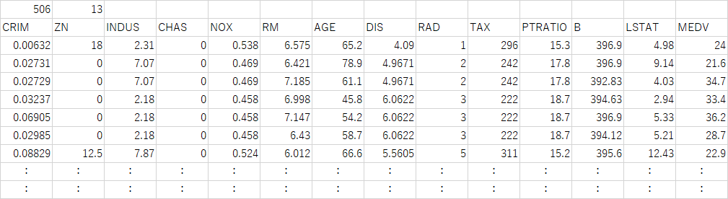
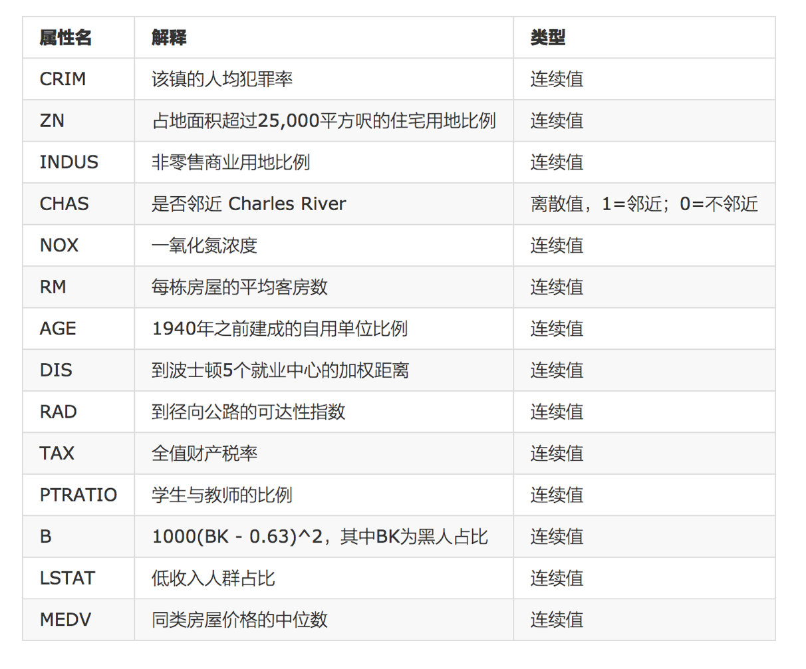
波士顿房价数据
  特征
  标签
  样本
  特征与标签的说明
Notes:
为了让大家更具体地理解样本、特征和标签的概念，我们以波士顿房价数据为例进行讲解。看这张表格，里面详细列出了波士顿房价数据集中的各个属性。

Slide 9
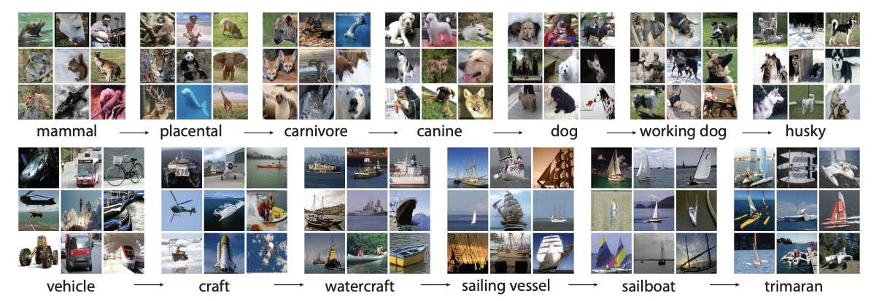
标签：ImageNet
原始的ImageNet：一幅图，一个含层级的标签
Notes:
除了前面房价数据中那种单一的数值型标签，在图像领域，标签还有不同的形式。以 ImageNet 数据集为例，原始的 ImageNet 数据集中，一幅图对应一个含层级的标签。从这张图我们可以看到，标签的层级非常清晰。这种层级标签能更细致地对图像内容进行分类，让机器更准确地理解图像所包含的信息，这在图像识别任务中非常重要，比如我们要开发一个动物识别系统，这种层级标签就能帮助系统更精准地判断动物的种类。

Slide 10

标签： ImageNet
实际上：一幅图，可以有多个标签
Notes:
不过，在实际应用中，ImageNet 数据集的标签情况会更复杂一些，一幅图往往可以有多个标签。在实际的图像中，往往包含多个物体或场景元素，单一的标签无法完整地描述图像内容。所以在实际的机器学习图像任务中，我们需要考虑图像的多标签情况，这样才能让模型更全面地理解和处理图像数据，提高模型的实用性。

Slide 11
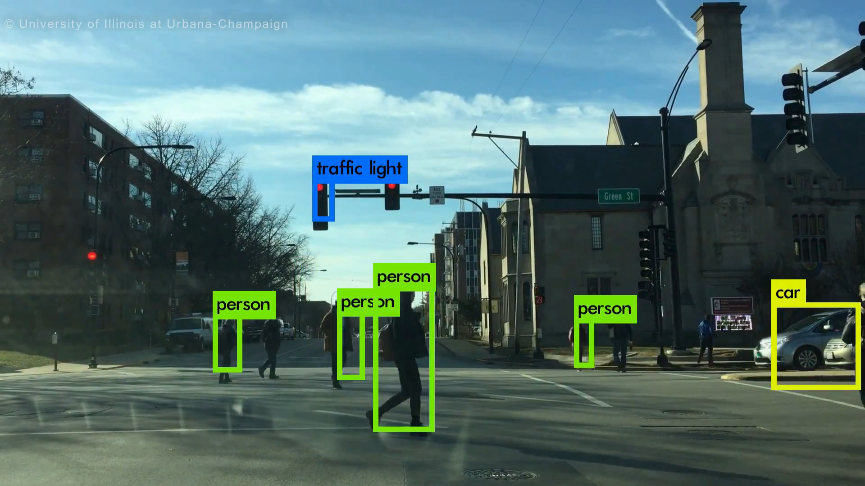
标签：自动驾驶视觉图像
一幅图上，有多个标签，而且需要划分区域
Notes:
在自动驾驶领域，视觉图像的标签又有其特殊要求。自动驾驶汽车需要通过摄像头捕捉周围环境的图像，然后对图像中的物体进行识别和定位，这就要求图像的标签不仅要识别出物体种类，还要划分出物体所在的区域。

Slide 12
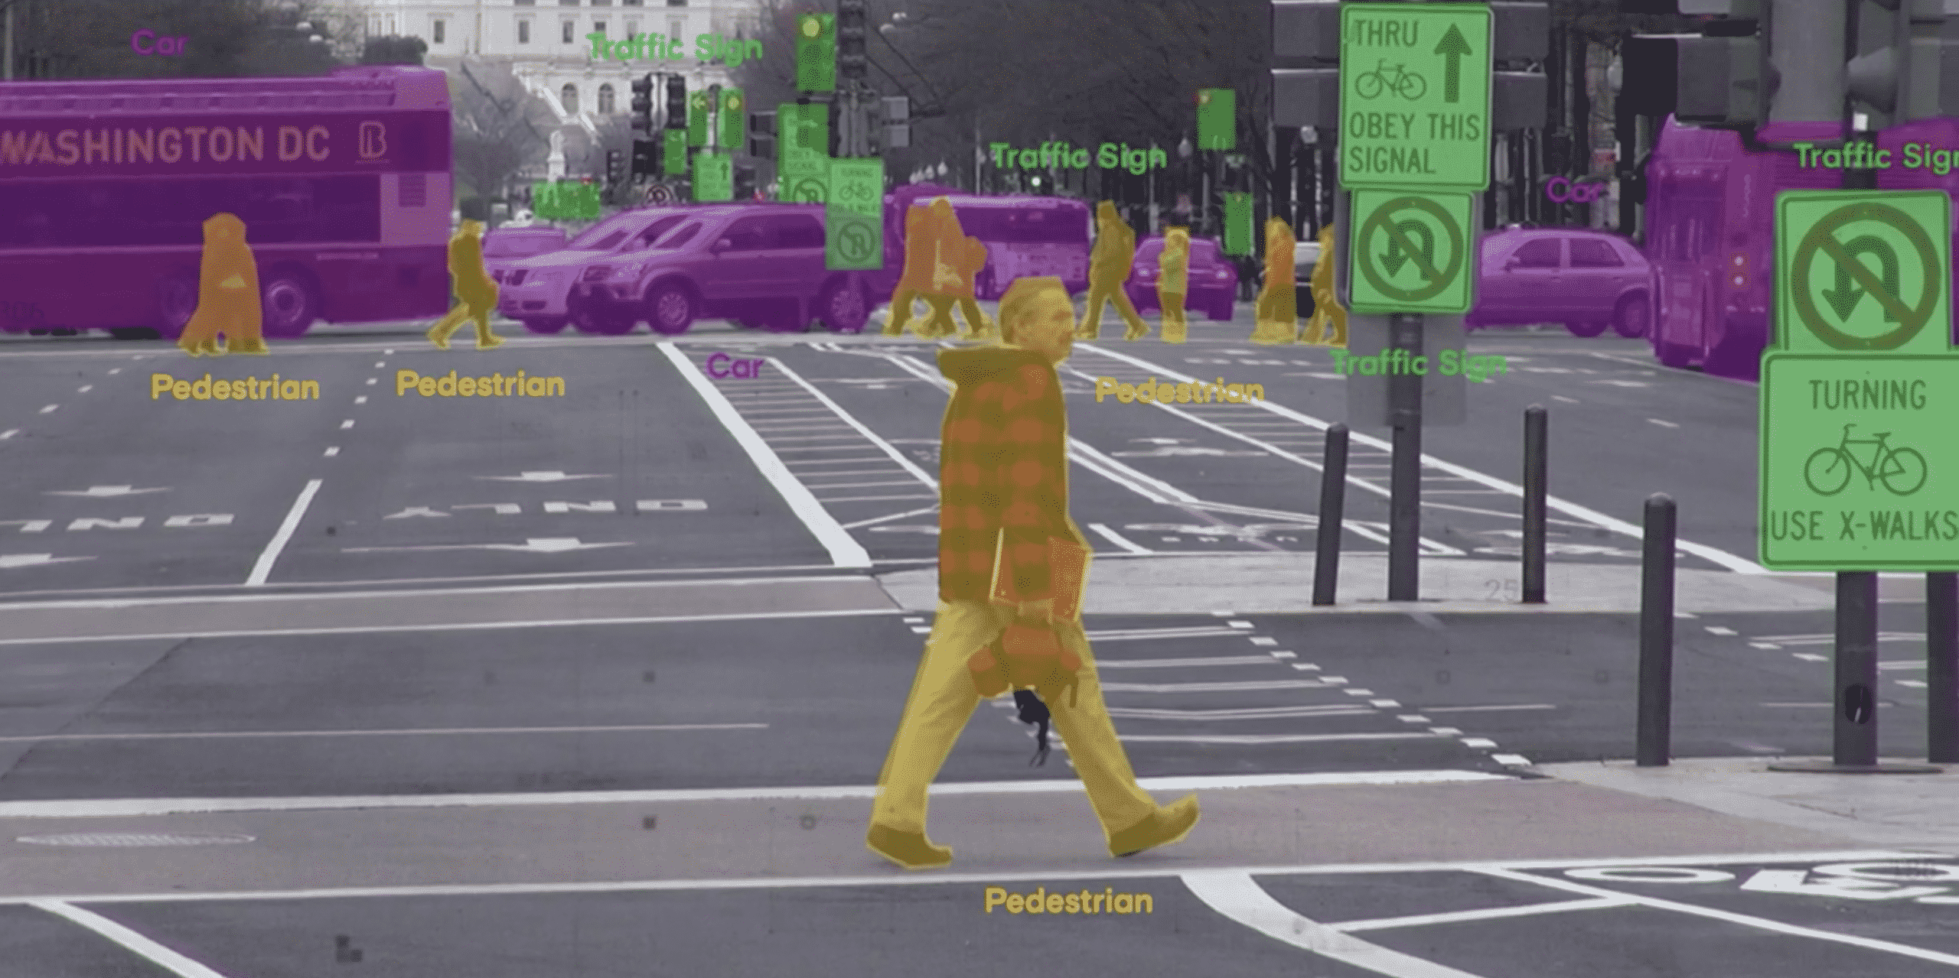
标签：自动驾驶视觉图像
区域甚至不一定是方框（分割，segmentation）
Notes:
而且，在自动驾驶视觉图像的标注中，物体的区域甚至不一定是方框，这种更精细的区域划分称为 “分割（segmentation）”。相比于方框标注，分割能更精准地勾勒出物体的轮廓，不管物体的形状有多复杂，都能准确地确定物体在图像中的具体范围。

Slide 13
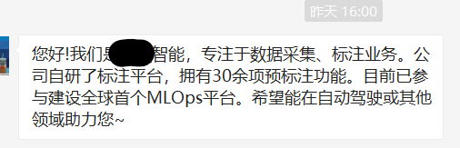
标签
给图像加标签（通常称为标注）需要人工参与
Notes:
大家可能会好奇，这些图像的标签是怎么来的呢？其实，给图像加标签（通常称为标注）是需要人工参与的。虽然现在有一些预标注技术可以辅助，但最终还是需要人工对标注结果进行审核和修正，以确保标签的准确性。因为标签的准确性直接影响到机器学习模型的训练效果，如果标签存在错误，模型就会学习到错误的信息，导致预测结果不准确。所以，人工标注是机器学习数据准备过程中非常关键的一个环节，需要投入大量的时间和精力来保证标注质量。

Slide 14
机器学习中的基本概念
模型
  由输入得到输出的算法
模型参数
  模型中包含的、对“输入-输出”关系有影响的参数
模 型
输入
输出
模型参数
Notes:
了解了数据相关的概念后，我们来学习机器学习中的另外两个核心概念：模型和模型参数。首先是 “模型”，模型是由输入得到输出的算法。简单来说，模型就像是一个 “黑盒子”，我们把数据的特征作为输入放进这个 “黑盒子”，它就能通过内部的算法处理，输出我们想要的结果，比如预测的标签。

Slide 15
机器学习中的基本概念
训练（training）
  由数据得到模型参数的过程
  往往（但不是必须）在离线进行
  “训练”有时也被称为“学习（learning）”
训练
数据
模型参数
Notes:
有了模型和模型参数的概念，接下来我们看 “训练（training）” 这个过程。训练是由数据得到模型参数的过程，简单来说，就是我们把整理好的训练数据输入到模型中，模型通过特定的算法，不断调整自身的参数，使得模型根据输入特征预测出的结果，与训练数据中的实际标签尽可能接近。

Slide 16
机器学习中的基本概念
部署（deployment）或应用（application）
  使用带参数的模型，由输入数据得到输出数据的过程
  根据具体的任务，部署有时也会被叫做推理（inference）或预测（prediction）
模型
输入数据
输出数据
Notes:
当模型训练完成，得到了合适的参数后，接下来就要进行 “部署（deployment）” 或 “应用（application）” 了。部署或应用是使用带参数的模型，由输入数据得到输出数据的过程。也就是说，我们把训练好的模型投入到实际使用场景中，当有新的输入数据（这些数据是模型在训练过程中没有见过的）时，模型就能利用已经确定的参数，对输入数据进行处理，快速输出预测结果。

Slide 17
机器学习分类
有监督学习（supervised learning）
无监督学习（unsupervised learning）
半监督学习（semi-supervised learning）
自监督学习（self-supervised learning）
主动学习（active learning）
强化学习（reinforcement learning）
Notes:
机器学习的应用场景非常广泛，根据不同的训练数据特点和学习任务目标，机器学习可以分为多种类型，常见的有有监督学习、无监督学习、半监督学习、自监督学习、主动学习和强化学习。这些不同类型的机器学习方法，适用于不同的问题场景，它们的学习机制和训练过程也有所不同。

Slide 18
有监督学习
最常见的机器学习
利用有标签的训练数据，得到一个（使用特征来）预测标签的模型
特征
标签
训练
模型参数
应用
模型
特征
标签
Notes:
有监督学习，它是最常见的机器学习类型之一。其核心特点是利用有标签的训练数据，得到一个（使用特征来）预测标签的模型。

Slide 19
有监督学习示例
训练数据：许多猫的图片和狗的图片，以及每张图片的标注（“猫”或“狗”）
模型的目标：输入一张新的猫或狗的图片，模型给出这是猫还是狗
特征
标签
训练
模型参数
应用
模型
特征
标签
Notes:
一个具体的示例：图像分类中的猫狗识别。在这个任务中，训练数据包含许多猫的图片和狗的图片，并且每张图片都有明确的标注（“猫” 或 “狗”），这些标注就是训练数据的标签，而图片的像素信息等则是特征。当模型训练完成后，当我们输入一张新的、模型之前没有见过的猫或狗的图片时，模型就能根据训练过程中学到的特征差异，准确地给出这张图片是 “猫” 还是 “狗” 的预测结果。
有监督学习就像是我们在学习时，有老师给出题目（特征）和标准答案（标签），我们通过学习大量的题目和标准答案，掌握解题的方法，之后再遇到类似的题目，就能准确地写出答案。这种学习方式因为有 “监督”（标签的指导），所以模型的学习目标非常明确，训练效果也相对容易评估。

Slide 20
无监督学习
从无标签的训练数据中推断结论（输出数据）
  输出可能是某种标签
  输出也可能是聚类信息
特征
训练
模型参数
应用
模型
特征
输出
Notes:
无监督学习与有监督学习不同，无监督学习是从无标签的训练数据中推断结论（输出数据）。也就是说，在无监督学习的训练过程中，我们输入到模型中的训练数据只有特征，没有对应的标签，模型需要自己从这些没有标签的特征数据中，挖掘出数据背后隐藏的规律或结构。无监督学习就像是我们在没有老师指导的情况下，通过自己观察和分析大量的事物（特征数据），自主发现事物之间的联系和规律，进而对新的事物进行判断和分类。

Slide 21
无监督学习示例：自动聚类
训练数据包含许多动物的图片，但没有标签
模型的目标
  1. 对训练数据进行分类，看看哪些图片中的动物属于一类
  2. 输入一张新的动物图片，模型给出这和训练中的哪些动物更相似
特征
训练
模型参数
应用
模型
特征
输出
Notes:
无监督学习有很多应用场景，自动聚类就是其中非常典型的一种。我们以动物图片的自动聚类为例来讲解。在这个任务中，训练数据包含许多动物的图片，但这些图片都没有标注具体的动物类别（没有标签），只有图片的特征数据（如像素信息、颜色特征、形状特征等）。模型的目标主要有两个：第一，对训练数据进行分类，看看哪些图片中的动物属于一类。模型会通过分析图片的特征，将特征相似的动物图片归为一类，比如将各种猫科动物的图片聚为一类，各种犬科动物的图片聚为另一类，这就是聚类过程。第二，输入一张新的动物图片，模型给出这张新图片和训练中的哪些动物图片更相似，也就是将新图片分到与其特征最相近的那个聚类中。

Slide 22
无监督学习示例：无监督异常检测
异常检测：机器运行数据是否出现了异常
特征
训练
模型参数
应用
模型
特征
输出
Notes:
除了自动聚类，无监督学习在异常检测方面也有重要应用，比如通过分析机器运行数据来判断机器运行是否出现异常。在工业生产中，机器的正常运行对于生产效率和产品质量至关重要，而通过无监督学习进行异常检测，就能及时发现机器运行中的问题，避免故障扩大。在这个任务中，训练数据是机器正常运行时的各种数据，比如温度、转速、振动频率、电流电压等特征数据，这些数据同样没有标签（不需要标注哪些是正常数据、哪些是异常数据）。模型在训练过程中，会学习机器正常运行时这些特征数据的分布规律和变化范围，掌握正常运行状态下的数据模式。当模型应用时，我们将机器实时运行的特征数据输入到模型中，模型会将实时数据与训练过程中学到的正常数据模式进行对比。如果实时数据与正常模式偏差较大，超出了正常的范围，模型就会判断机器运行出现了异常。

Slide 23
半监督学习
有些样本有标签，有些样本没有标签
特征
标签
训练
模型参数
应用
模型
特征
标签
Notes:
半监督学习结合了有监督学习和无监督学习的特点，在它的训练数据集中，有些样本有标签，有些样本没有标签。从示意图可以看到，在训练过程中，我们将同时包含有标签样本（特征 + 标签）和无标签样本（只有特征）的训练数据输入到模型中。模型在训练时，会先利用有标签样本学习特征和标签之间的基本对应关系，然后再利用无标签样本进一步挖掘数据的内在结构和规律，从而更全面地掌握数据的特征，调整模型参数，提高模型的泛化能力。

Slide 24
自监督学习
把自身的特征的一部分作为标签
特征
特征
训练
模型参数
应用
模型
特征
标签
Notes:
自监督学习是一种比较特殊的机器学习类型，它的核心特点是把自身的特征的一部分作为标签。也就是说，在自监督学习中，不需要人工为训练数据标注标签，而是通过数据本身的结构或特征关系，自动生成标签。从示意图可以看出，在训练过程中，我们将样本的特征输入到模型中，模型会根据数据自身的特点，从特征中提取出一部分作为 “标签”，然后学习如何根据另一部分特征来预测这个 “标签”。通过这样的方式，模型能自主学习数据的内在特征和规律，调整模型参数。

Slide 25
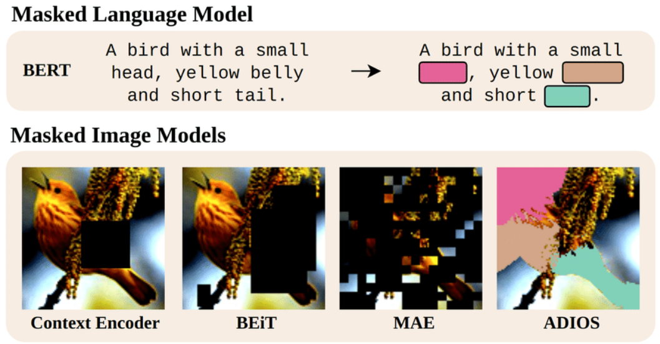
自监督学习示例
预测被遮住的部分
特征
特征
训练
模型参数
应用
模型
特征
标签
Notes:
比如自然语言处理中的 Masked Language Model（以 BERT 模型为例）和计算机视觉中的 Masked Image Models都是自监督学习的例子。以 MAE 模型为例。在训练过程中，模型会将一张图像的部分区域随机 “遮住”，然后把带有 “遮挡” 的图像作为输入，模型需要根据图像中未被遮挡的区域，预测出被遮挡区域的像素信息。这里，被遮挡区域的像素信息就是 “标签”，未被遮挡区域的像素信息是 “特征”，模型通过学习未遮挡区域与遮挡区域之间的图像特征关系，掌握图像的结构和内容信息。

Slide 26
主动学习
一边训练，一边找到关键样本，要求增加标注（要求给特定的样本添加标签）
特征
标签
标签
训练
模型参数
有选择地要求标注
Notes:
主动学习是一种比较灵活的机器学习类型，它的核心特点是一边训练，一边找到关键样本，要求增加标注（要求给特定的样本添加标签）。在主动学习的训练过程中，首先会使用少量已标注的样本（特征 + 标签）对模型进行初步训练。然后，模型会根据初步的训练结果，分析那些未标注的样本，找出对模型性能提升最有帮助的关键样本（比如模型对其预测结果不确定性较高的样本）。接着，模型会请求人工对这些关键样本进行标注，获取它们的标签。之后，将这些新标注好的样本加入到训练集中，继续对模型进行训练，不断调整模型参数。

Slide 27
强化学习
强化学习一般用于学习控制与决策策略
  例如，围棋策略，电脑游戏策略，机器人控制策略等
强化学习与前几类机器学习（有监督、无监督、半监督、主动学习）有较大区别
  后面的课会详细讨论
Notes:
强化学习与前面我们介绍的有监督学习、无监督学习、半监督学习和主动学习有较大区别，它一般用于学习控制与决策策略。其核心思想是让智能体（Agent）在一个动态的环境（Environment）中，通过不断地与环境进行交互，根据环境反馈的奖励（Reward）或惩罚信号，来调整自己的行为策略，以最大化累积奖励为目标，逐步学习到最优的控制和决策策略。
关于强化学习的更多细节，我们会在后面的课程中进行详细讨论。

Slide 28
以下应用，可以用哪类机器学习？
文本翻译
通过金融机构数据检测洗钱、诈骗等违法行为
垃圾邮件过滤
自动驾驶中基于摄像头的行人识别
有监督学习（可配合自监督学习辅助）
有监督学习，无监督学习，半监督学习，主动学习
有监督学习，无监督学习，半监督学习，主动学习
有监督学习，无监督学习，半监督学习，自监督学习，主动学习
Notes:
学习了不同类型的机器学习方法后，我们来做一个小练习，看看以下几个应用场景，分别可以用哪类机器学习方法来解决。

Slide 29
线性回归模型
（Linear Regression Models）
Notes:
从这一页开始，我们将深入学习具体的机器学习模型，首先要介绍的是线性回归模型（Linear Regression Models）。线性回归模型是机器学习中最基础、最经典的模型之一，它简单易懂，同时也是很多复杂模型的基础，掌握好线性回归模型，对于我们后续学习更复杂的机器学习模型非常有帮助。

Slide 30

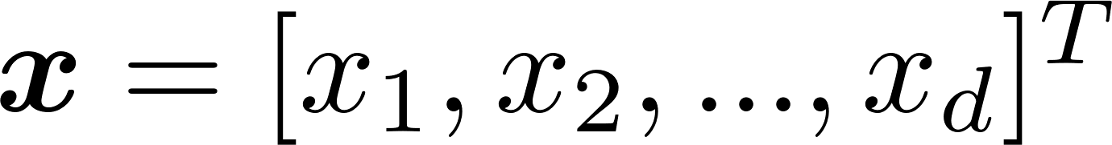
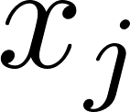


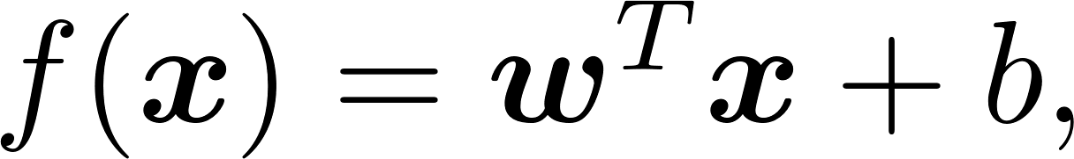
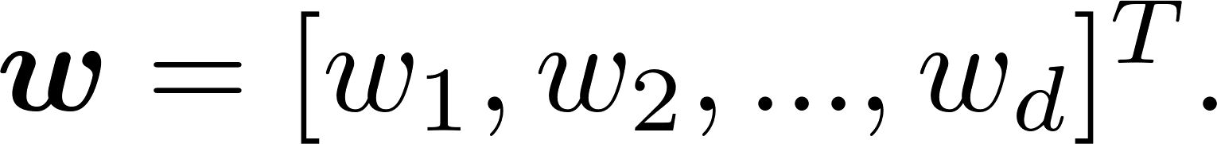
线性模型的基本形式
给定由 个特征描述的样本
  其中 是 在第 个属性上的取值
线性模型是通过特征的线性组合来进行预测的函数，即
  一般用向量形式写成
  其中
Notes:
先我们来学习线性模型的基本形式。假设我们有一个由 d 个特征描述的样本，其中 x_j 是这个样本在第 j 个属性上的取值。线性模型是通过特征的线性组合来进行预测的函数，它的数学表达式一般可以写成 f (x) = w₁x₁ + w₂x₂ + … + w_dx_d + b。也可以用向量形式来书写。过训练数据确定了 w 和 b 的取值后，这个线性模型就得以确定，之后只要输入新样本的特征向量 x，就能通过这个模型计算出对应的预测值 f (x)。

Slide 31
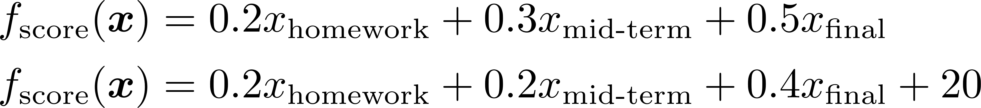
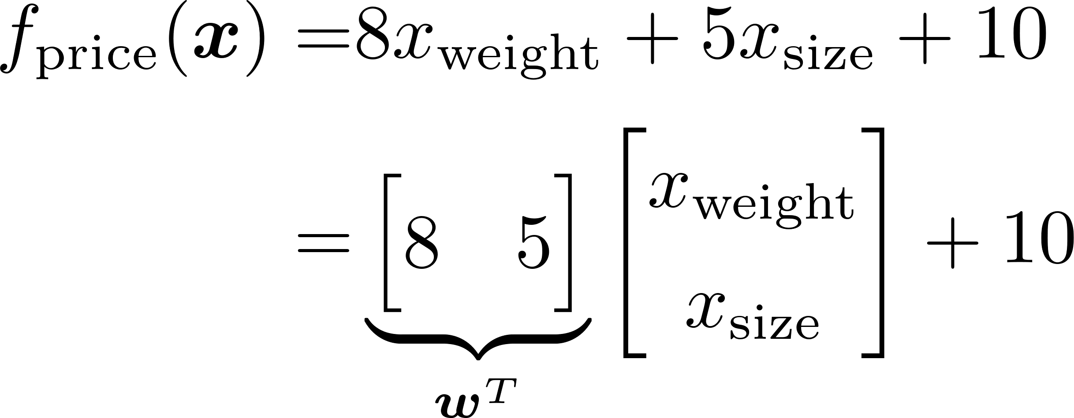
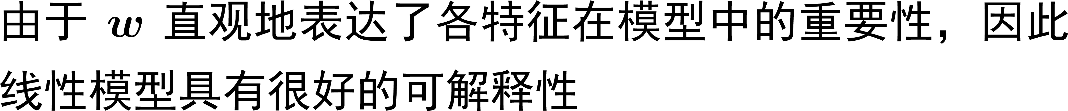
线性模型示例
Notes:
加了两个示例，从这些示例可以看出，权重 w 直观地表达了各特征在模型中的重要性，偏置项 b 则调整了模型的基础预测值，因此线性模型具有很好的可解释性，我们能清楚地知道每个特征对预测结果的影响程度，这也是线性模型被广泛应用的重要原因之一。

Slide 32
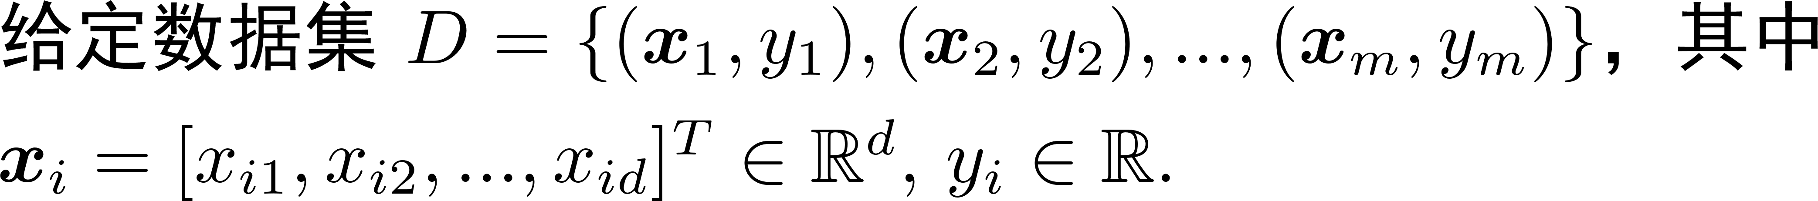
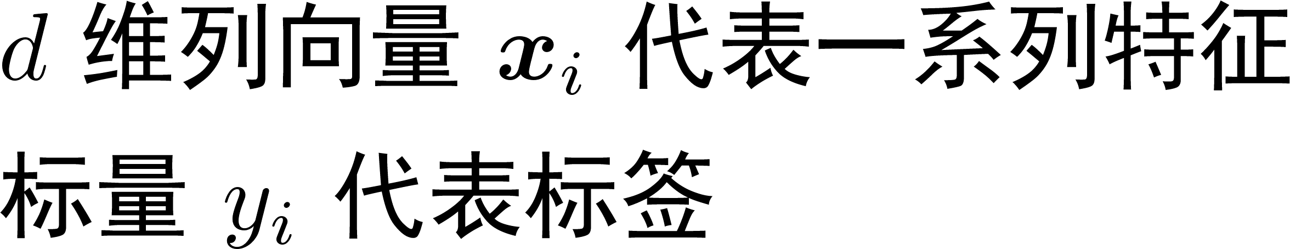
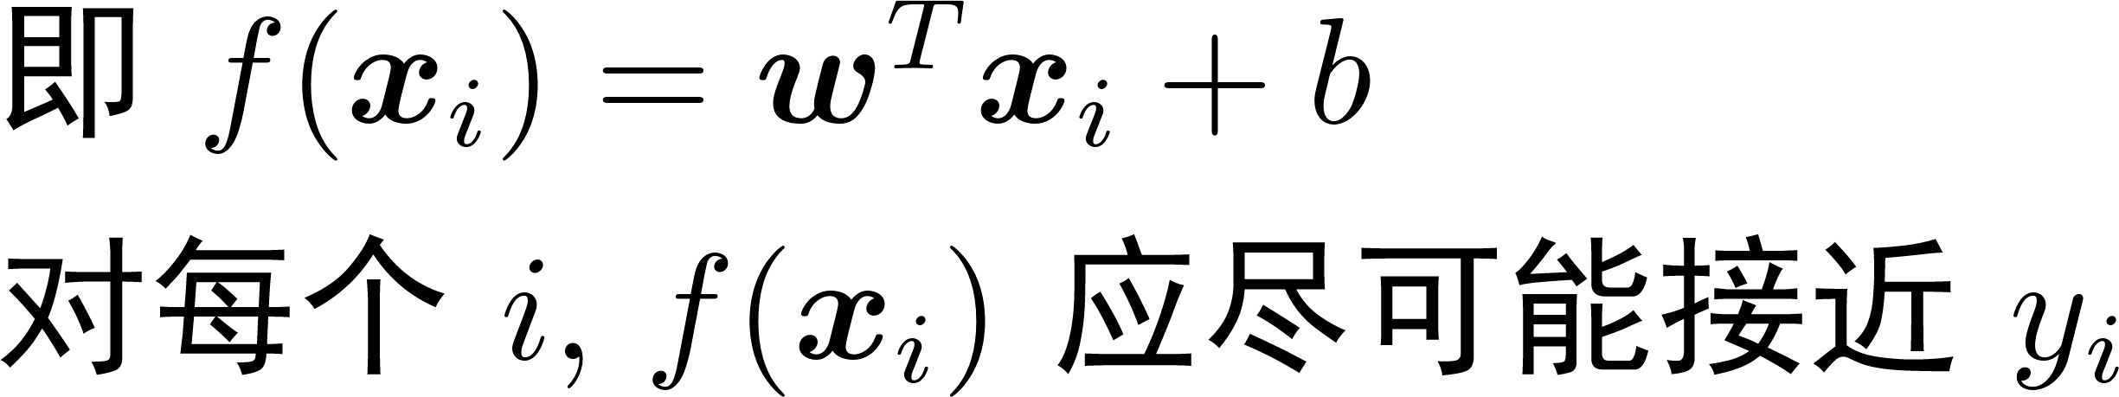
线性回归
线性回归试图学得一个线性模型，以尽可能准确地通过特征向量预测输出标签
Notes:
了解了线性模型的基本形式后，我们来正式学习线性回归。线性回归试图学得一个线性模型，以尽可能准确地通过特征向量预测输出标签。线性回归的目标就是找到合适的权重向量 w 和偏置项 b，构建线性模型 f (x_i) = w^T x_i + b，使得对于每个样本 (x_i, y_i)，模型的预测值 f (x_i) 都尽可能接近真实的标签值 y_i。也就是说，我们要通过对数据集 D 的学习，确定模型参数 w 和 b 的取值，让这个线性模型能够很好地拟合数据中特征和标签之间的线性关系，从而对新的样本做出准确的预测。

Slide 33
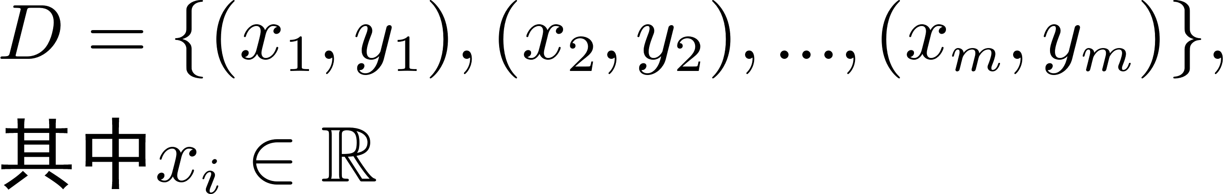
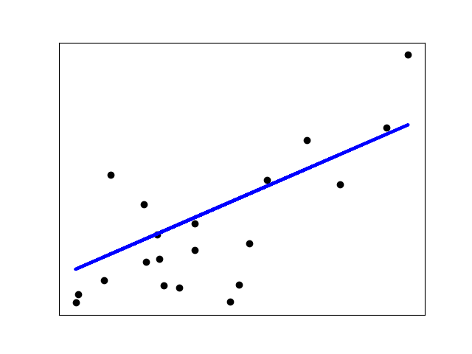
线性回归：一维简单情形
考虑最简单的情形，即输入特征的数据只有一个
线性回归试图学得
Notes:
为了更清晰地理解线性回归的原理，我们先从最简单的一维情形入手。在一维情形下，输入特征的数据只有一个，也就是说每个样本只有一个特征。
线性回归的任务就是找到一条直线 f (x) = w x + b，使得这条直线尽可能地靠近所有的样本点，也就是说，让每个样本点到这条直线的 “距离” 尽可能小，从而实现通过特征 x 预测标签 y 的目的。一维情形下的线性回归非常直观，便于我们理解线性回归的核心思想 —— 找到最优的直线来拟合数据。

Slide 34
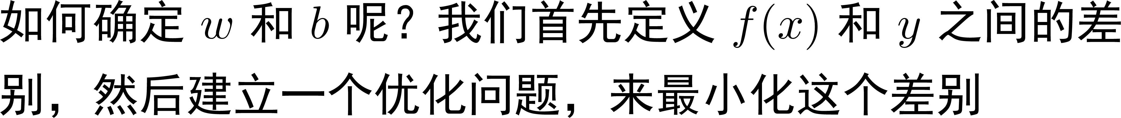
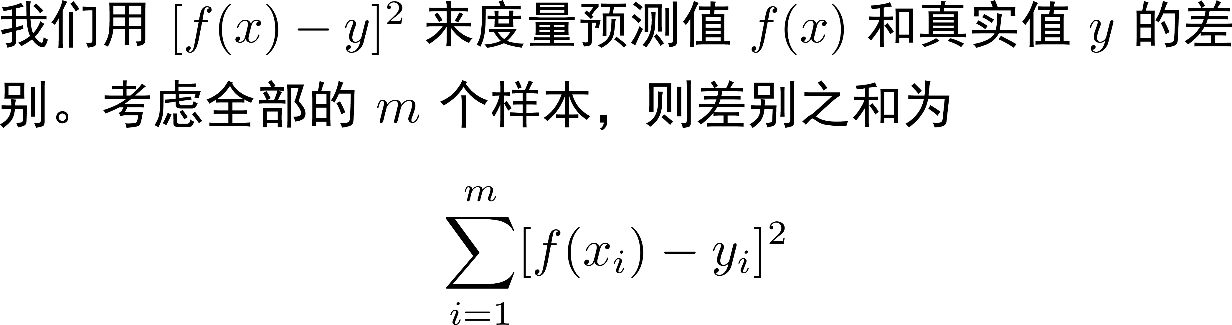
线性回归：一维简单情形
Notes:
那么，在一维线性回归中，我们如何确定 w 和 b 的取值，使得直线 f (x) = w x + b 尽可能靠近所有样本点呢？首先，我们需要定义一个指标来度量模型预测值 f (x) 和真实标签值 y 之间的差别，也就是误差。误差的表示如图所示。

Slide 35
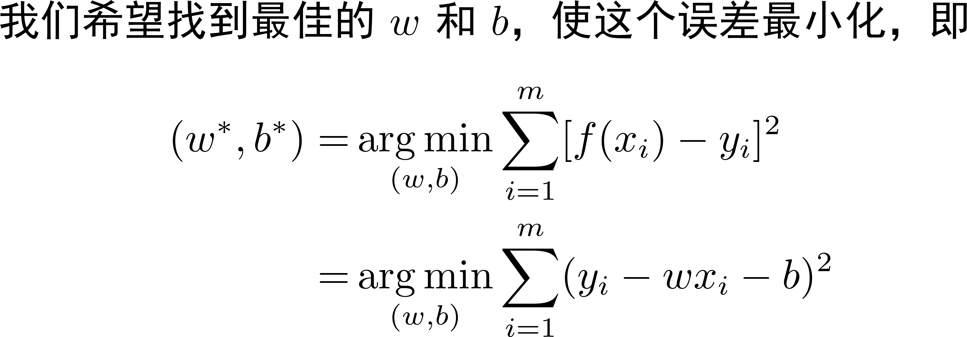
线性回归：一维简单情形
求解以上优化问题的过程，称为线性回归模型的参数估计，可用最小二乘法（least square method）
Notes:
求解让误差之和最小的 w 和 b 的过程，称为线性回归模型的参数估计，在一维情形下，我们常用的方法是最小二乘法（least square method）。

Slide 36
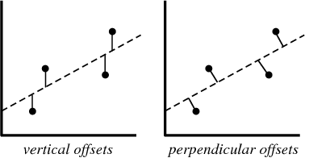
线性回归：一维简单情形
提问：一维线性回归最小化的是哪个距离的平方和？
Notes:
在继续推导之前，我先问大家一个问题：一维线性回归最小化的是哪个距离的平方和？从屏幕上的图我们可以看到，有 “vertical offsets（垂直距离）” 和 “perpendicular offsets（垂直于直线的距离）” 两种。答案是垂直距离的平方和。

Slide 37
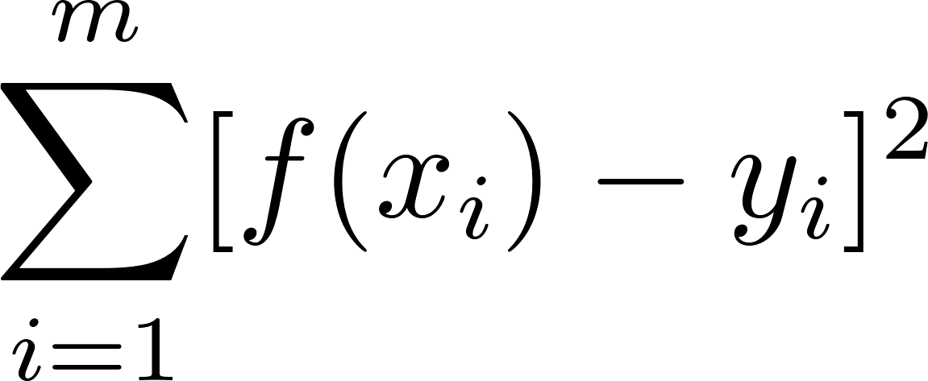
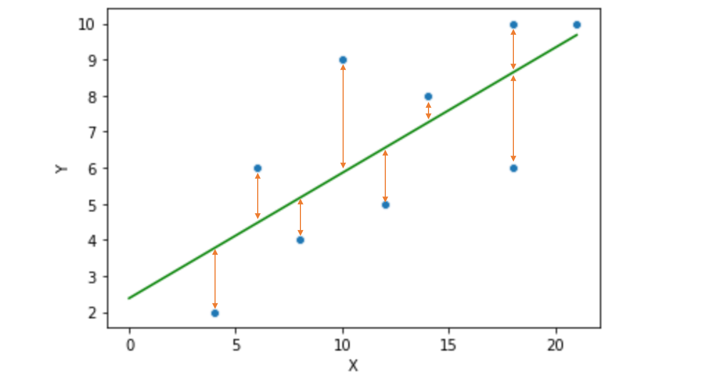
线性回归：一维简单情形
Notes:
从图中可以看到，这条直线尽可能地穿过了散点的中间区域，大部分散点都比较靠近这条直线，只有少数散点离直线稍远一些。这条直线就是通过最小二乘法求解得到的最优拟合直线，它代表了特征 x 和标签 y 之间的线性关系。通过这条直线，我们就能根据新的特征 x 值，预测出对应的标签 y 值。比如，当 x=10 时，我们可以在直线上找到对应的 y 值，这个 y 值就是模型的预测结果。

Slide 38
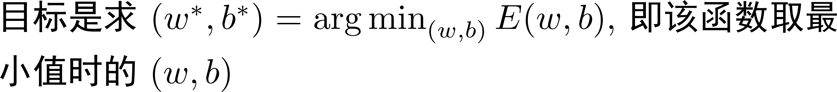
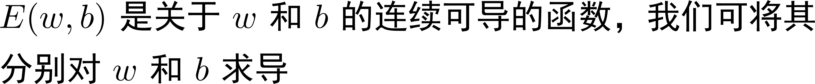
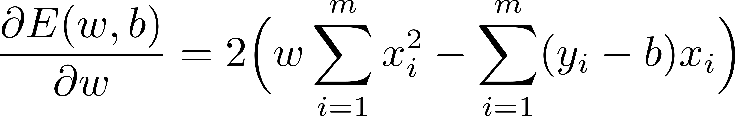
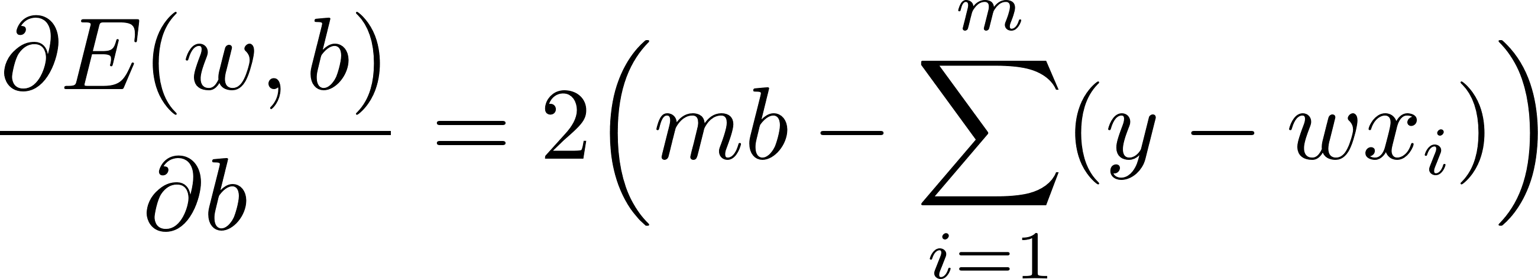
线性回归：一维简单情形
Notes:
接下来我们进行具体的参数求解推导。首先，我们定义误差函数，再找到使 E (w, b) 取得最小值的 w 和 b。由于 E (w, b) 是关于 w 和 b 的连续可导函数，根据微积分的知识，函数在最小值点处的偏导数都为 0。所以，我们可以分别对 w 和 b 求偏导数，然后令偏导数等于 0，解出对应的 w 和 b，这就是我们要找的最优参数。

Slide 39
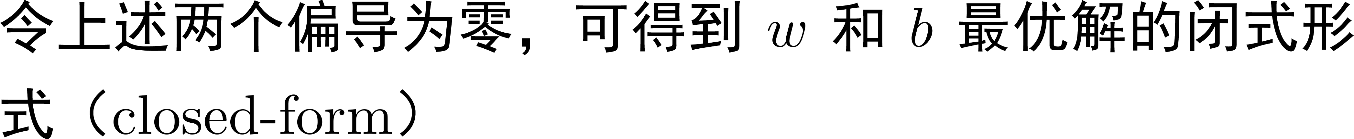
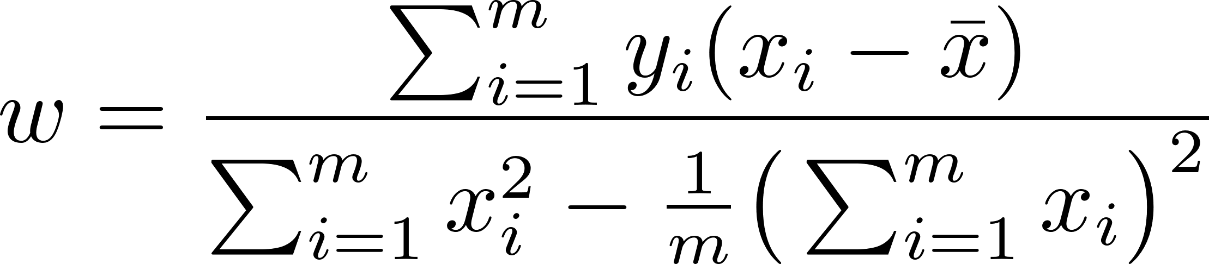
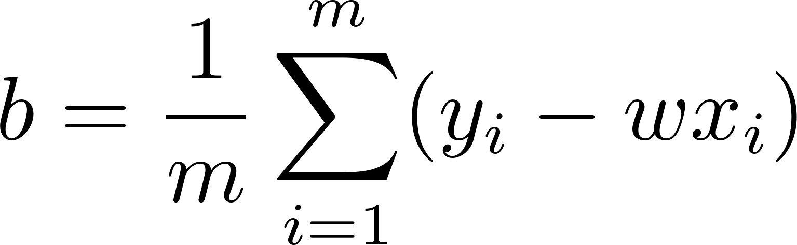
线性回归：一维简单情形

Slide 40
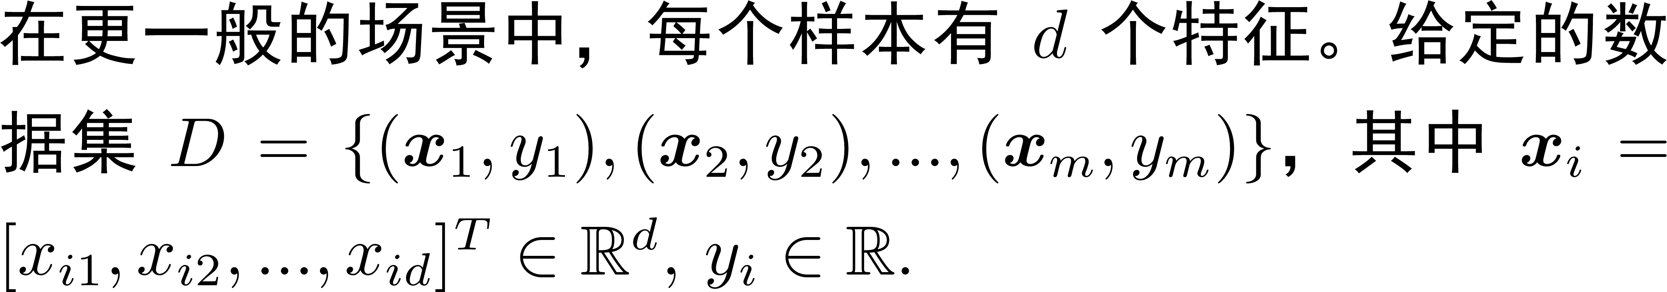
线性回归：多维情形
这被成为“多元线性回归”（multivariate linear regression）
Notes:
掌握了一维线性回归的原理和参数求解方法后，我们再来学习更一般的多维情形，这也被称为 “多元线性回归”

Slide 41
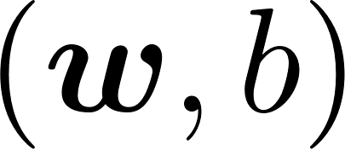
线性回归：多维情形
和一维简单情形类似，多元线性回归可通过令偏导为零求得 的闭式解
多元线性回归的闭式解涉及矩阵求逆，比单变量情形复杂一些
实际计算中，使用的是更高效的数值算法，避免矩阵求逆运算

Slide 42
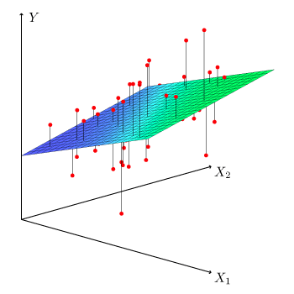
线性回归：多维情形
提问:

Slide 43
广义线性回归模型
Notes:
在线性回归模型的基础上，我们可以进一步扩展，得到广义线性回归模型。广义线性回归模型通过引入一个单调可微的函数，将线性模型的预测结果映射到更符合实际问题需求的输出空间，从而解决一些非线性的回归问题。

Slide 44
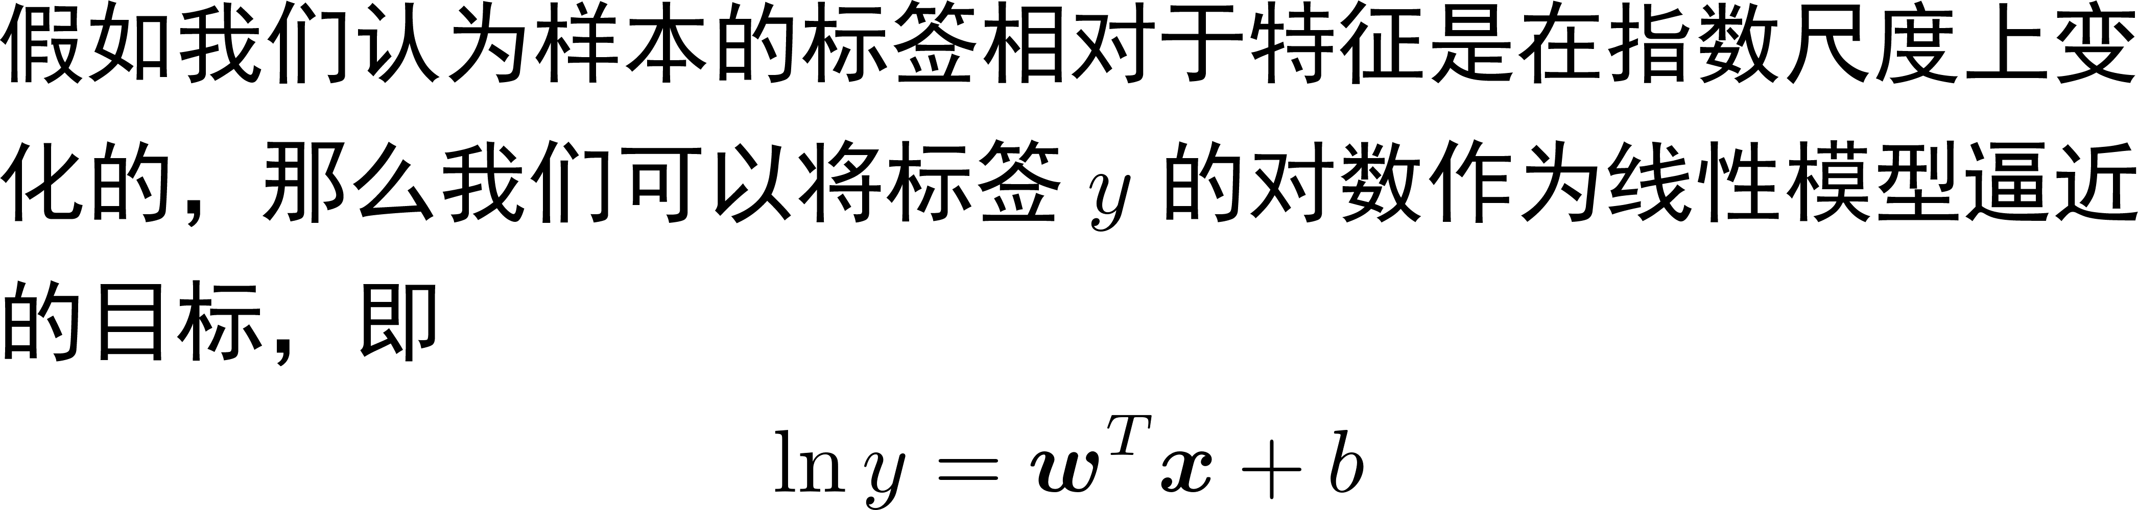
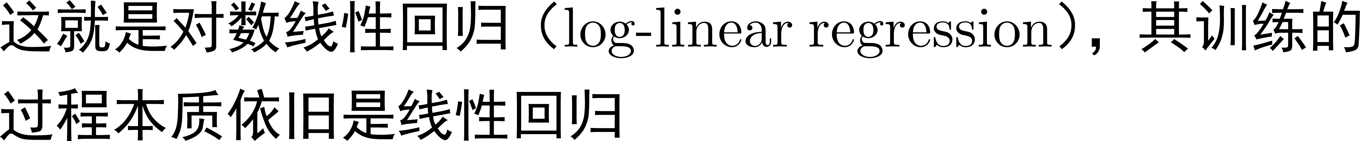
对数线性回归
Notes:
对数线性回归是广义线性回归模型中非常典型的一种，它适用于标签 y 相对于特征 x 在指数尺度上变化的情况。在对数线性回归中，我们不再直接让线性模型的预测结果等于标签 y，而是将标签 y 的对数作为线性模型逼近的目标，即 ln y = w^T x + b。

Slide 45
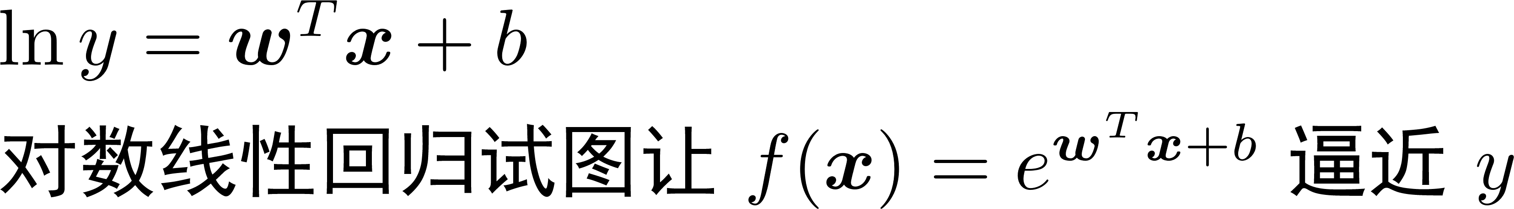
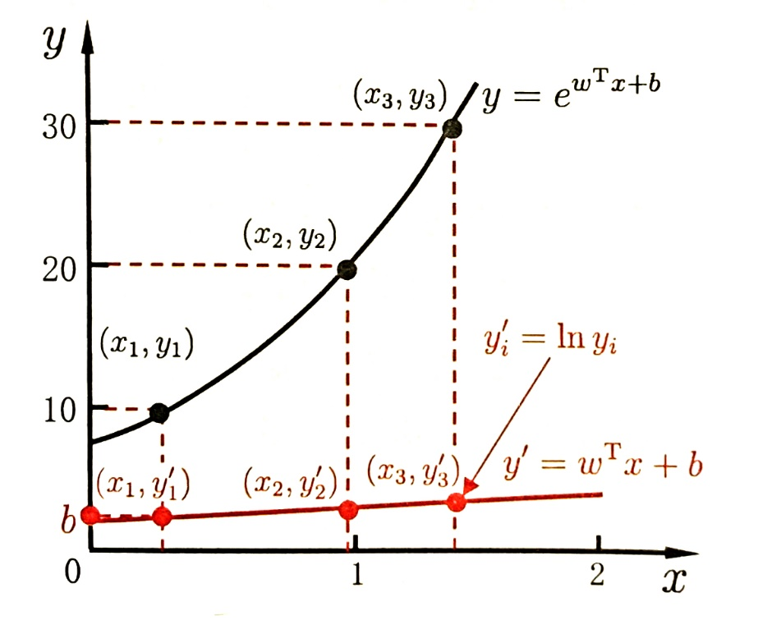
对数线性回归
实质上，求取了输入空间（特征）到输出空间（标签）的非线性函数映射
Notes:
实质上，对数线性回归通过引入对数函数这个单调可微的映射函数，求取了输入空间（特征 x）到输出空间（标签 y）的非线性函数映射。这种方法既保留了线性回归模型参数求解简单、可解释性强的优点，又能处理标签与特征之间呈指数关系的非线性回归问题，在经济预测、生物生长规律分析等领域都有广泛的应用。

Slide 46
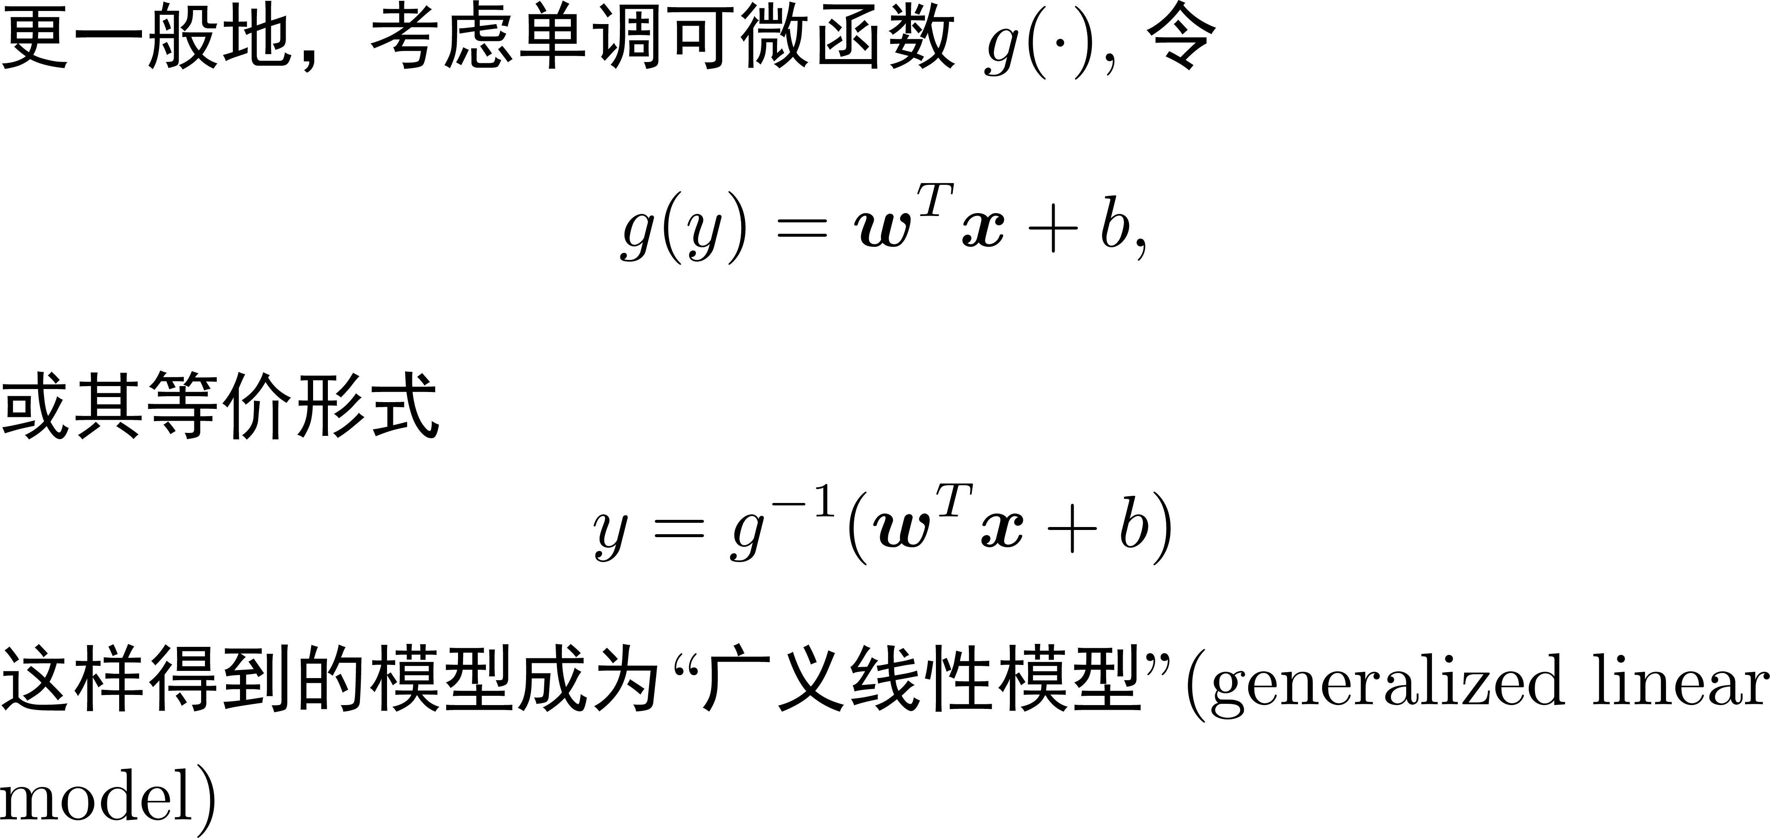
广义线性回归
Notes:
在对数线性回归的基础上，我们可以推广得到广义线性回归模型的一般形式。更一般地，考虑一个单调可微函数 g (・)，我们令 g (y) = w^T x + b，或者其等价形式 y = g^(-1)(w^T x + b)，这样得到的模型就称为 “广义线性模型”（generalized linear model）。

Slide 47
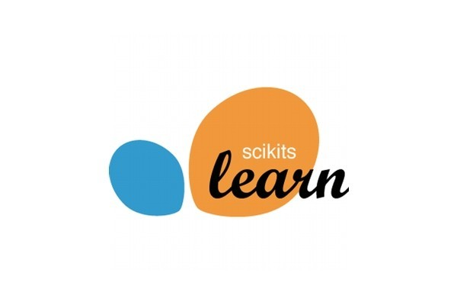
scikit-learn
Notes:
在实际应用中，我们不需要手动推导和计算线性回归模型的参数，因为有很多优秀的机器学习库可以帮助我们快速实现模型的构建、训练和预测，其中 scikit-learn（简称 sklearn）就是 Python 中最常用的机器学习库之一。

Slide 48
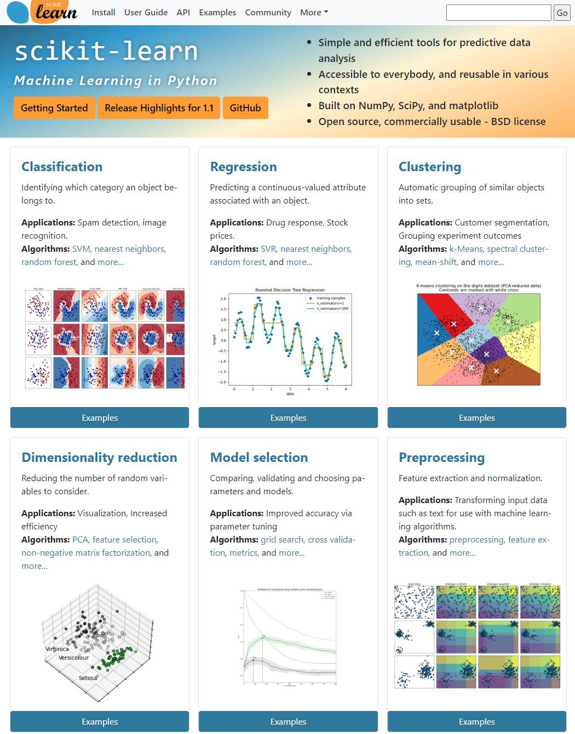
scikit-learn
scikit-learn.org
Notes:
大家可以通过访问 scikit-learn 的官方网站（scikit-learn.org）来获取详细的文档、教程和示例代码。官方网站上的 User Guide（用户指南）详细介绍了各种机器学习算法的原理和使用方法，API Reference（API 参考）列出了各个函数和类的详细参数和用法，Examples（示例）则提供了大量的实战案例，帮助我们快速上手使用 scikit-learn 解决实际问题。掌握 scikit-learn 的使用，是我们将机器学习理论转化为实际应用能力的关键一步。

Slide 49
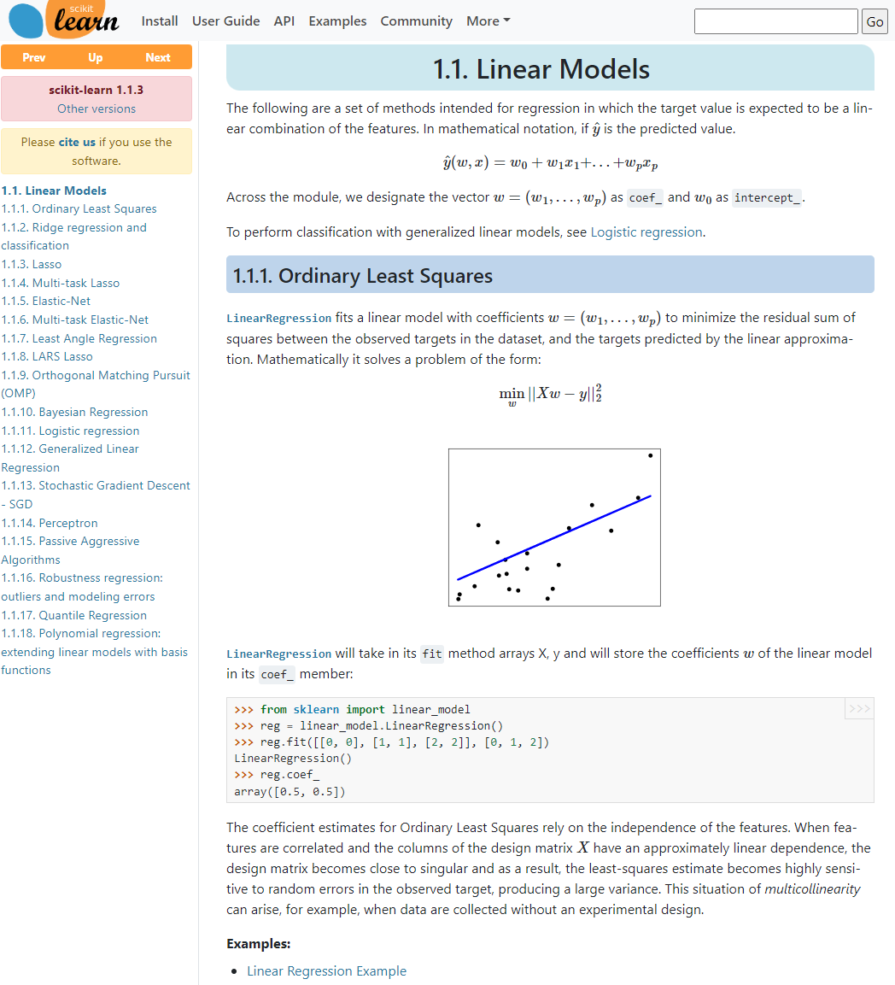
scikit-learn
找实现线性回归的最简单的代码
Notes:
接下来，我们就来看一下如何使用 scikit-learn 实现线性回归，首先是代码示例。

Slide 50
scikit-learn 中线性回归最简代码
两行代码完成机器学习
from sklearn import linear_model
reg = linear_model.LinearRegression()
reg.fit([[0, 0], [1, 1], [2, 2]], [0, 1, 2])
reg.coef_
（从 scikit-learn 导入）
创建一个线性模型
使用样本数据的特征和标签，训练模型
（显示训练得到的模型参数）
Notes:
首先需要从 sklearn 的 linear_model 模块中导入 LinearRegression 类。然后，我们需要创建一个 LinearRegression 类的实例，也就是创建一个线性回归模型对象。创建好模型对象后，接下来就要使用训练数据对模型进行训练。scikit-learn 中模型的训练都是通过调用模型对象的 fit () 方法来实现的，fit () 方法的第一个参数是训练数据的特征矩阵 X，第二个参数是训练数据的标签向量 y。我们来看一个具体的例子，假设我们的训练数据特征矩阵 X 是 [[0, 0], [1, 1], [2, 2]]（包含 3 个样本，每个样本有 2 个特征），标签向量 y 是 [0, 1, 2]。
模型训练完成后，我们可以通过访问模型对象的 coef_属性来获取训练得到的权重参数 w

Slide 51
scikit-learn 中线性回归最简代码
运行的代码
返回值
from sklearn import linear_model
reg = linear_model.LinearRegression()
reg.fit([[0, 0], [1, 1], [2, 2]], [0, 1, 2])
reg.coef_
LinearRegression()
array([0.5, 0.5])
Notes:
当我们运行这段代码时，首先会输出 LinearRegression ()，这表示我们成功创建了一个 LinearRegression 类的实例，模型对象创建成功。然后，打印 reg.coef_的结果会是 array ([0.5, 0.5])，这就是我们训练得到的权重参数 w 的值，w₁=0.5，w₂=0.5。
我们来分析一下这个结果是否合理。我们的训练数据特征矩阵 X 是 [[0, 0], [1, 1], [2, 2]]，标签向量 y 是 [0, 1, 2]。假设我们的线性模型是 y = w₁x₁ + w₂x₂ + b，通过前面的线性回归原理，我们可以推测出这个模型的最优参数。由于每个样本的两个特征 x₁和 x₂取值相同（如第一个样本 x₁=0，x₂=0；第二个样本 x₁=1，x₂=1 等），所以模型可以简化为 y = (w₁ + w₂) x + b。通过观察数据，我们可以发现 y 与 x 之间是线性关系 y = x，所以 (w₁ + w₂) = 1，b=0。而我们得到的 w₁=0.5，w₂=0.5，满足 w₁ + w₂=1，同时通过模型的 intercept_属性（我们后面会介绍）可以查看 b=0，这与数据的实际规律完全一致，说明模型训练得到了正确的参数

Slide 52
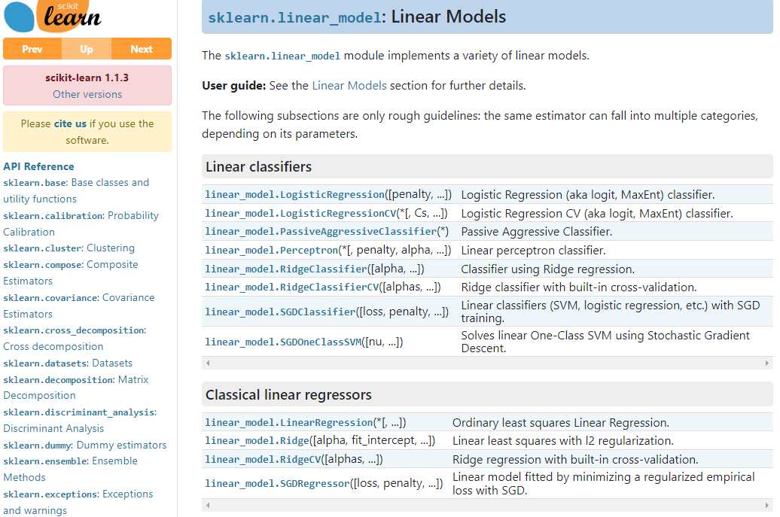
sklearn.linear_model.LinearRegression()
在 scikit-learn 的 API 文档中查找，或直接搜索
Notes:
要熟练使用 scikit-learn 中的 LinearRegression 类，我们需要了解它的主要参数，可以在 scikit-learn 的 API 文档中查找

Slide 53
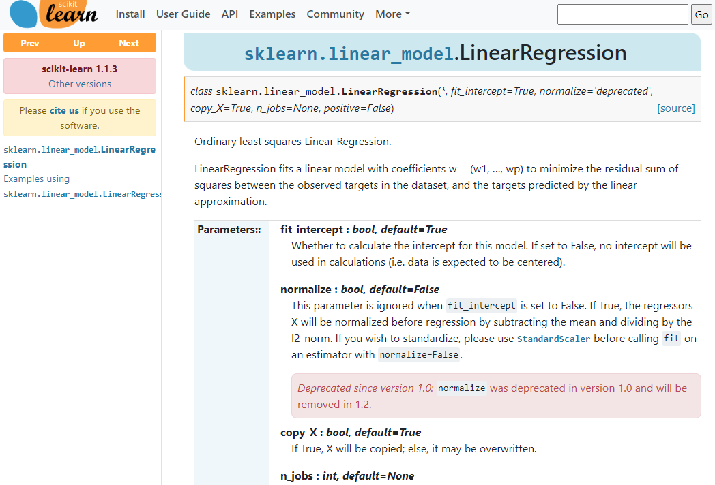
sklearn.linear_model.LinearRegression()
Notes:
我们可以在文档里面看到LinearRegression类中参数的设置和要求

Slide 54
scikit-learn 中线性回归最简代码
运行的代码
返回值
from sklearn import linear_model
reg = linear_model.LinearRegression()
reg.fit([[0, 0], [1, 1], [2, 2]], [0, 1, 2])
reg.coef_
LinearRegression()
array([0.5, 0.5])
3个样本，每个样本含两个特征
3个样本的标签

Slide 55
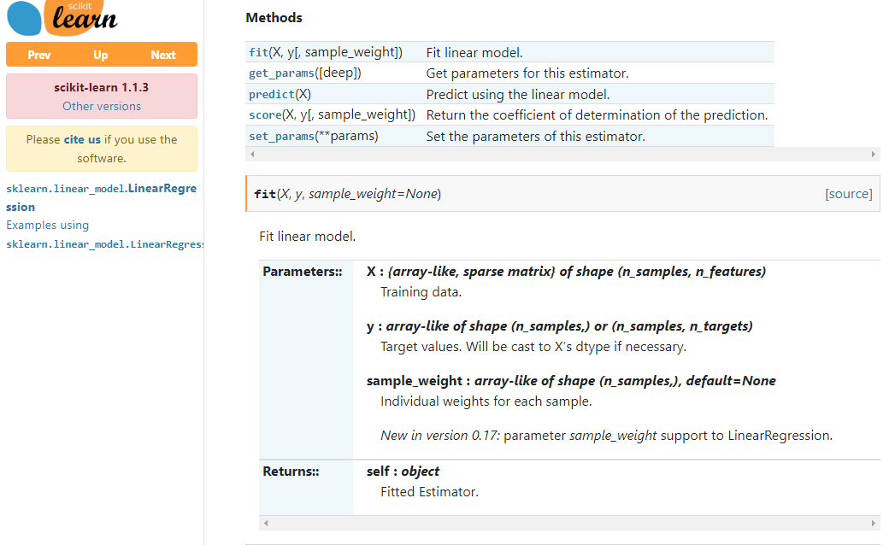
sklearn.linear_model.LinearRegression()
Notes:
在 scikit-learn 中，LinearRegression 类的 fit () 方法是模型训练的核心方法，从文档中可以获取fit函数的输入要求

Slide 56
scikit-learn 中线性回归最简代码
运行的代码
返回值
from sklearn import linear_model
reg = linear_model.LinearRegression()
reg.fit([[0, 0], [1, 1], [2, 2]], [0, 1, 2])
reg.coef_
LinearRegression()
array([0.5, 0.5])

Slide 57

sklearn.linear_model.LinearRegression()
Notes:
模型训练完成后，我们可以通过访问 LinearRegression 模型对象的属性来获取训练得到的相关信息，其中最常用的属性是 coef_和 intercept_

Slide 58
scikit-learn 中线性回归最简代码
运行的代码
返回值
from sklearn import linear_model
reg = linear_model.LinearRegression()
reg.fit([[0, 0], [1, 1], [2, 2]], [0, 1, 2])
reg.coef_
LinearRegression()
array([0.5, 0.5])
Notes:
coef_存储的是模型训练得到的权重参数 w，intercept_存储的是模型训练得到的偏置项 b。

Slide 59
scikit-learn 中线性回归最简代码
运行的代码
返回值
from sklearn import linear_model
reg = linear_model.LinearRegression()
reg.fit([[0, 0], [1, 1], [2, 2]], [0, 1, 2])
reg.coef_
LinearRegression()
array([0.5, 0.5])
reg.intercept_
reg.predict([[1.1,1.2]])
1.1102230246251565e-16
array([1.15])
Notes:
当模型训练完成并得到了合适的参数后，接下来就可以使用模型对新的数据进行预测了。在 scikit-learn 中，LinearRegression 模型的预测功能是通过 predict () 方法实现的。

Slide 60


sklearn.linear_model.LinearRegression()
Notes:
预测的输入和返回参数

Slide 61
过拟合与正则化
Notes:
下面来讲过拟合和正则化

Slide 62
机器学习模型的泛化（generalization）
机器学习模型在给定的数据集上训练后，需要在之前“未见过”的新样本上进行预测
机器学习模型在训练时的误差成为训练误差，在新样本上的误差成为泛化误差
特征
标签
训练
模型参数
预测应用
模型
特征
标签
Notes:
同学们，我们之前花了很多时间学习模型的训练，比如怎么用线性回归拟合数据、怎么调参数。但训练模型的最终目的，不是让它在训练数据上表现好，而是要让它能处理没见过的新数据 —— 这就涉及到 “泛化” 的概念。而机器学习模型在训练时的误差成为训练误差，在新样本上的误差成为泛化误差。

Slide 63
机器学习模型的过拟合
我们希望模型能从训练数据集上学到适用于所有潜在样本的“普遍规律”
然而，在某些情况下，模型可能把样本自身一些特点误当成了一般的性质；这会导致泛化性能下降，这种现象被称为“过拟合” （overfitting）
Notes:
我们当然希望模型能从训练数据集上学到适用于所有潜在样本的“普遍规律”。然而，在某些情况下，模型可能把样本自身一些特点误当成了一般的性质；这会导致泛化性能下降，这种现象被称为“过拟合” 。

Slide 64

机器学习模型的过拟合：示例
分类模型：正常拟合和过拟合
Notes:
为了让大家更直观理解过拟合，我们先看分类模型的例子。分类任务的目标是把不同类别的样本用边界分开，比如左边这个图，红色点和黄色点是两类样本，黑色的线能清晰地把它们分开，而且这条直线没有刻意去 “贴” 某个样本 —— 这就是正常拟合，它抓住了数据的整体规律，泛化能力强。
再看右边这个图，黑色的曲线虽然把所有训练样本都 “完美分开” 了：没有一个红色点在曲线的黄色侧，也没有一个黄色点在曲线的红色侧，训练误差几乎为零。但这条曲线非常扭曲，比如为了避开某个离群的红色点，特意拐了个大弯。如果来了一个新的蓝色样本，刚好落在曲线的黄色侧附近，模型就会把它误判成黄色 —— 这就是过拟合的典型表现。

Slide 65

机器学习模型的过拟合：示例
Notes:
下如图所示为机器学习模型的过拟合的示例

Slide 66
机器学习模型的过拟合
有多种因素可能导致过拟合，其中最常见的情况是由于学习能力过于强大，以至于把样本所包含的不太一般的特性都学到了
Notes:
为什么会出现过拟合？最常见的原因是 “模型学习能力太强，数据质量跟不上”。

Slide 67
模型的正则化
“正则化”（regularization）是防止模型出现过拟合的方法之一
线性回归中使用正则化，通常是在我们试图最小化的损失函数中加入一个“正则化项”来调整学习的过程
Notes:
简单说，过拟合就是 “模型想把所有数据都学会，但学错了重点”。接下来我们就讲怎么解决这个问题 —— 正则化。
它的核心思路是：在模型的 “损失函数” 里加一个 “正则化项”，给模型的参数 “加约束”，防止模型为了拟合训练数据而把参数调得过大，从而抑制过拟合。

Slide 68


线性回归L1正则化（Lasso回归）
Notes:
Lasso [ləˈsu] 绳索、套索
多出来的那一项就是正则化项，权重为正则化项的超参数

Slide 69




线性回归L1正则化（Lasso回归）
Lasso 回归对学得的线性模型有什么影响？
Notes:
Lasso正则化对线性模型有两个关键影响，这也是它的核心价值：第一个影响：降低模型对单一特征的 “敏感程度”，抑制过拟合。第二个影响：“特征选择” 功能。

Slide 70

线性回归L1正则化： scikit-learn 示例
Notes:
学习 scikit-learn 中的文档示例，看看如何实现。

Slide 71
线性回归L1正则化： scikit-learn 示例
运行的代码
返回值
from sklearn import linear_model
reg = linear_model.Lasso(alpha=0.1)
reg.fit([[0, 0], [1, 1]], [0, 1])
reg.predict([[1, 1]])
Lasso(alpha=0.1)
array([0.8])
Notes:
创建 Lasso 模型实例，注意要指定正则化强度 λ（对应参数 alpha）：
接下来，用 fit () 方法训练模型，这里用一个简单的训练集：特征 X 是 [[0, 0], [1, 1]]（2 个样本，每个样本 2 个特征），标签 y 是 [0, 1]：
训练完成后，用 predict () 方法预测新样本，比如预测特征 [[1, 1]] 的标签：
我们来分析一下这个结果：如果是普通线性回归，训练数据 X=[[0,0],[1,1]]、y=[0,1]，会得到 w1=0.5、w2=0.5、b=0，预测 [[1,1]] 的结果是 0.5×1 + 0.5×1 + 0 = 1.0。而 Lasso 回归因为加了正则化项，会稍微 “压缩” 权重，所以预测结果变成了 0.8—— 这就是正则化在起作用，防止权重过大。

Slide 72



线性回归L1正则化： scikit-learn 示例
Notes:
可以通过文档再详细看一下 Lasso 类的关键参数，帮助大家更好地使用它

Slide 73


线性回归正则化
Notes:
除了 L1 正则化，线性回归中还有两种常用的正则化：L2 正则化（Ridge 回归）和 L1+L2 正则化（Elastic Net 回归）。

Slide 74

线性回归正则化
Notes:
这些模型的 API 接口和 LinearRegression、Lasso 高度一致，都是 “创建实例→fit 训练→predict 预测” 的流程，大家课后可以用自己的数据试试，感受不同正则化的效果

Slide 75
数据划分
Notes:
讲完了正则化，我们还要解决一个关键问题：怎么判断模型有没有过拟合？怎么评估模型的泛化能力？

Slide 76
数据划分
我们希望对机器学习模型的泛化误差进行评估，因此不能将所有的数据都用于模型训练
在有监督学习任务中，通常（但不是必须），我们会将整个数据集分成三部分
  训练集（training set）
  验证集（validation set）
  测试集（testing set）
Notes:
答案是 “不要把所有数据都用来训练”，要留一部分数据专门用来 “测试” 和 “验证”。这就像学生考试：课本上的例题（训练集）是用来学习的，不能把例题当考题（测试集）—— 如果考题都是例题，就算学生考满分，也不能说明他真的学会了（可能只是死记硬背）。
在有监督学习中，我们通常会把整个数据集分成三部分：训练集（Training Set）、验证集（Validation Set）、测试集（Testing Set）。这三部分的作用完全不同，接下来我们分别讲它们的用途和划分逻辑。

Slide 77
数据划分：训练集
训练集的数据全部用于训练模型参数
  与人类学习类比，训练集可以认为是“教科书上的例题”
特征
标签
训练
模型参数
训练集
预测应用
模型
特征
标签
Notes:
首先是训练集，它的作用是 “训练模型参数”，也就是让模型从数据中学习规律。

Slide 78
数据划分：测试集
我们要保留一部分数据，作为测试集；这部分数据不用于训练，而仅仅用于评价训练好的机器模型的效果
  与人类学习类比，测试集可以认为是“考试题”
理想状态：测试集的数据仅仅用于评价；在任何时候，测试数据都不用于改进训练出的模型
Notes:
然后是测试集，它的作用是 “最终评估模型的泛化能力”，相当于模型的 “期末考试”。测试集的核心原则：“不参与任何模型训练和调整”。

Slide 79
数据划分：验证集
仅仅靠训练集，我们能知道模型的泛化性能吗？
  我们能知道模型是否过拟合了吗？
假如我们想在测试前，就初步评估一下模型的泛化性能；并依据这些初评结果，去改进机器学习模型（改进模型训练的超参数，或者更换模型，等等）
我们可以在验证集上做这样的初步评估
  与人类学习类比，测试集可以认为是“练习题”
Notes:
最后是验证集，它的作用是 “在测试前初步评估模型，辅助调整模型超参数”，相当于模型的 “模拟考试/练习题”。

Slide 80
数据划分：验证集
为什么不在测试集上做这样的初步评估？
我们希望用初步的评估去改进训练模型；而对于测试集，在理想状态下，测试数据不能用于改进训练出的模型
训练集
验证集
用这些数据“生成”机器学习模型
测试集
评价生成的学习模型（不用于模型改进）
Notes:
我们先想一个问题：训练完模型后，我们怎么知道它有没有过拟合？怎么选择正则化的 alpha 值？比如 Lasso 回归的 alpha 可以是 0.1、1、10，哪个 alpha 能让模型泛化能力最强？
直接用测试集试吗？不行，因为这样会违反 “测试集不参与调整” 的原则。这时候就需要验证集。

Slide 81
数据划分：交叉验证（cross validation）
交叉验证：我们可以把同一个数据集，用不同的方式划分为训练集和验证集，然后进行多轮的“训练-验证”，取平均值作为初步评估结果
训练
验证
验证
训练
Notes:
如果数据集很小（比如只有 100 个样本），单独划分出 20% 作为验证集（只有 20 个样本），会导致验证集的 “代表性不足”—— 比如验证集里刚好有很多噪声样本，用它选出来的超参数，可能不是真的最优。
这时候就需要交叉验证（Cross Validation），它的核心思路是：“把数据集用不同的方式多次划分成训练集和验证集，做多次‘训练 - 验证’，取平均值作为最终的验证结果”。

Slide 82

数据划分：交叉验证
K折交叉验证（k-fold cross validation）
  将数据分成k个大小近似的子集；取其中k-1个训练，剩下1个做验证；进行k轮

Slide 83
数据划分
如果数据量非常充足，可以考虑如下划分
  训练集（“例题”）60%
  验证集（“习题”）20%
  测试集（“考试题”）20%
如果数据量有限，可以考虑如下划分
  训练集（“例题”）+ 验证集（“习题”）80%
    采用k折交叉验证，k=5~10
  测试集（“考试题”）20%

Slide 84
数据划分
提问：机器学习是否一定要做验证（包括使用专门的验证集，以及使用交叉验证）？
提问：机器学习是否一定要保留数据作为“测试集”？
Notes:
是的，对于严肃的、希望得到可靠结果的机器学习项目，进行验证是绝对必要的。 可以这么说，没有经过严格验证的机器学习模型，其性能和可靠性是不可信的。
对于任何需要评估模型泛化性能、并计划用于现实世界或做出决策的机器学习项目，保留一个独立的、未在训练和调参过程中使用过的测试集，是绝对必要的。

